Slide 1
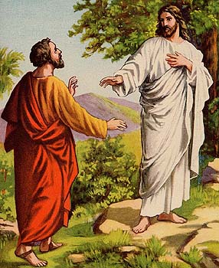
-“Tú eres el Mesías”.
-“Y tú eres Pedro, y sobre esta piedra...”
(Domingo 21A TO)

Slide 2
¡Qué alegría cuando me dijeron: “Vamos a la casa del Señor”!
Ya están pisando nuestros pies tus umbrales, Jerusalén.

Slide 3
Gloria a Dios en el cielo,
Y en la tierra paz a los hombres, que ama el Señor.
Por tu inmensa gloria te alabamos, te bendecimos, te adoramos, te glorificamos, te damos gracias, Señor Dios,
Rey celestial, Dios Padre todopoderoso.

Slide 4
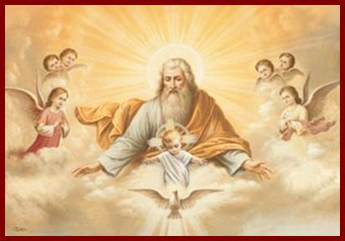
Señor, Hijo único, Jesucristo.
Señor Dios, Cordero de Dios, Hijo del Padre; tú que quitas el pecado del mundo, ten piedad de nosotros; tú que quitas el pecado del mundo, atiende nuestra súplica;

Slide 5
Tú que estás sentado a la derecha del Padre, ten piedad de nosotros.
Porque sólo Tú eres santo,
sólo Tú, Señor, sólo Tú Altísimo, Jesucristo, con el Espíritu Santo en la gloria de Dios Padre. Amén.

Slide 6
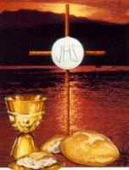
Liturgia
de la
Eucaristía

Slide 7
Procesión de la Biblia
Tu Palabra me da vida,
Confío en Ti, Señor.
Tu Palabra es eterna,
En ella esperaré.

Slide 8
Dichoso el que con vida intachable
camina en la ley del Señor.
Dichoso el que guardando sus preceptos
lo busca de todo corazón.

Slide 9
Tu Palabra me da vida,
Confío en Ti, Señor.
Tu Palabra es eterna,
En ella esperaré.

Slide 10
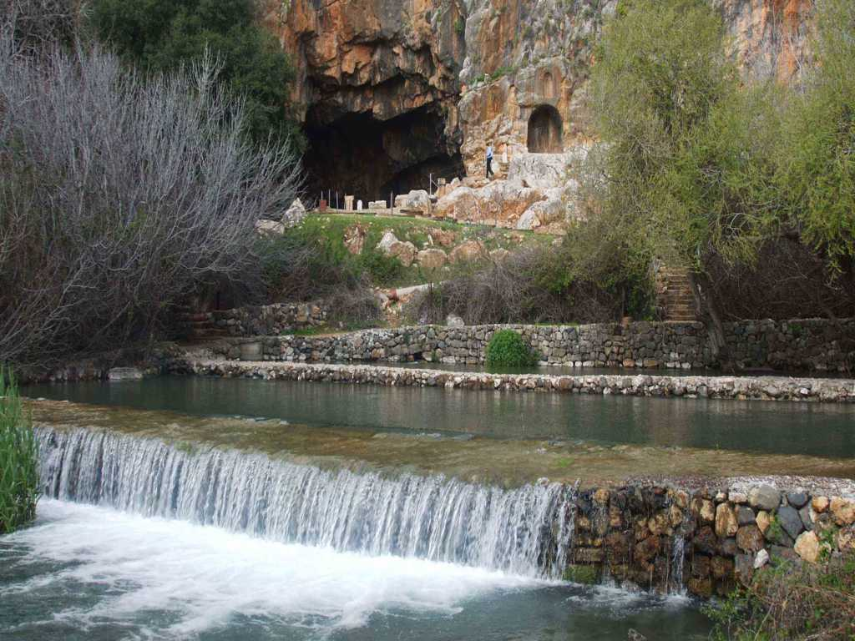
EVANGELIO
Cesarea de Filipo: nacimiento del Jordán y lugar de cultos antiguos
La confesión de Pedro es central en Mateo

Slide 11
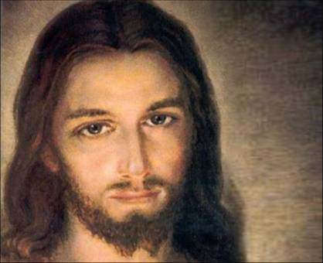
Llegado Jesús a la región de Cesarea de Filipo, hizo esta pregunta a sus discípulos:
«¿Quién dicen los hombres que es el Hijo del hombre?»
Ellos dijeron:
«Unos, que Juan el Bautista; otros, que Elías, otros, que Jeremías o uno de los profetas.»

Slide 12
Para muchos el Mesías, como sucesor de David, sería un militar, que echaría fuera de Palestina al ejército romano, restableciendo la gloria de Israel y abriendo paso a una edad de oro.
Pero veían que Jesús no se inclinaba por el poder ni la fuerza.
Se había negado a ser proclamado Rey.

Slide 13
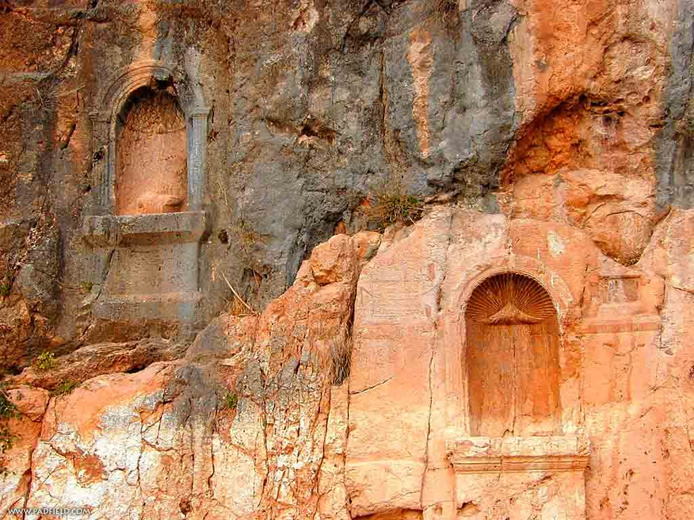
Horna-cinas de los dioses griegos y roma-nos (siglos III-I aC)
Jesús nos pregunta quién es Él para nosotros
¿Quién es Jesús para mí? ¿Otro personaje famoso más?

Slide 14
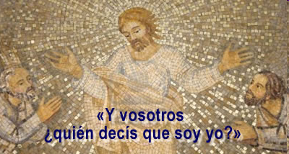
Simón Pedro contestó:
«Tú eres el Cristo, el Mesías, el Hijo de Dios vivo.»

Slide 15
Mesías significa ‘ungido’.
Los judíos sólo ungían
a los sacerdotes, profetas o reyes.

Slide 16
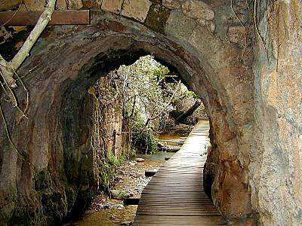
Esta confesión de fe es la Piedra que abre el Camino
Camino de Cesarea
Una Piedra impres-cindible para avanzar

Slide 17
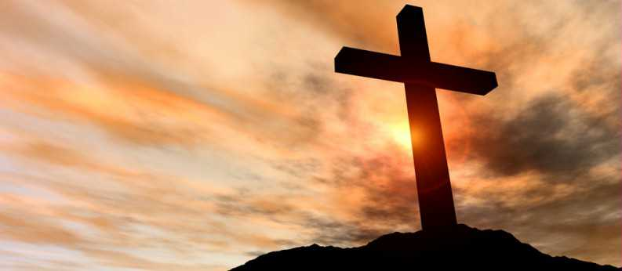
Sólo delante de la Cruz sé a la vez, quién eres TÚ, y quién soy Yo:
Tú eres el
que AMA eternamente. Yo soy el AMADO con un Amor siempre presente

Slide 18
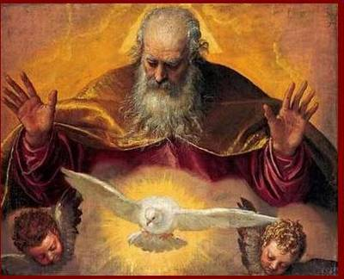
Replicando Jesús le dijo:
«Bienaventurado eres, Simón, hijo de Jonás,
porque no te ha revelado esto la carne ni la sangre, sino mi Padre que está en los cielos>.

Slide 19
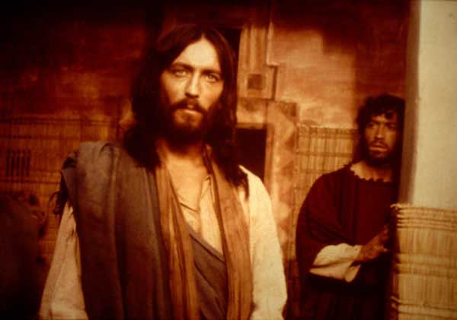
Pedro respondió: Eres el hijo de Dios vivo.
Pero no olvidemos que cuando Cristo pregunto:
¿Quién dicen que soy yo?
Cristo le aseguró: “Mi padre te lo ha comunicado”.
ktorn@hotmail.com

Slide 20
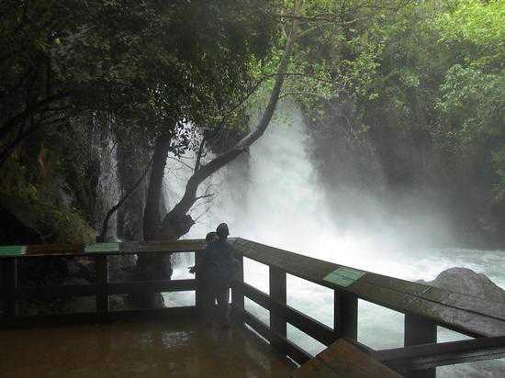
El Padre del cielo nos revela la Fuente que hay en nosotros
Lo sentimos cuando sus Aguas y las nuestras se mezclan
Mirador (Cesarea)

Slide 21
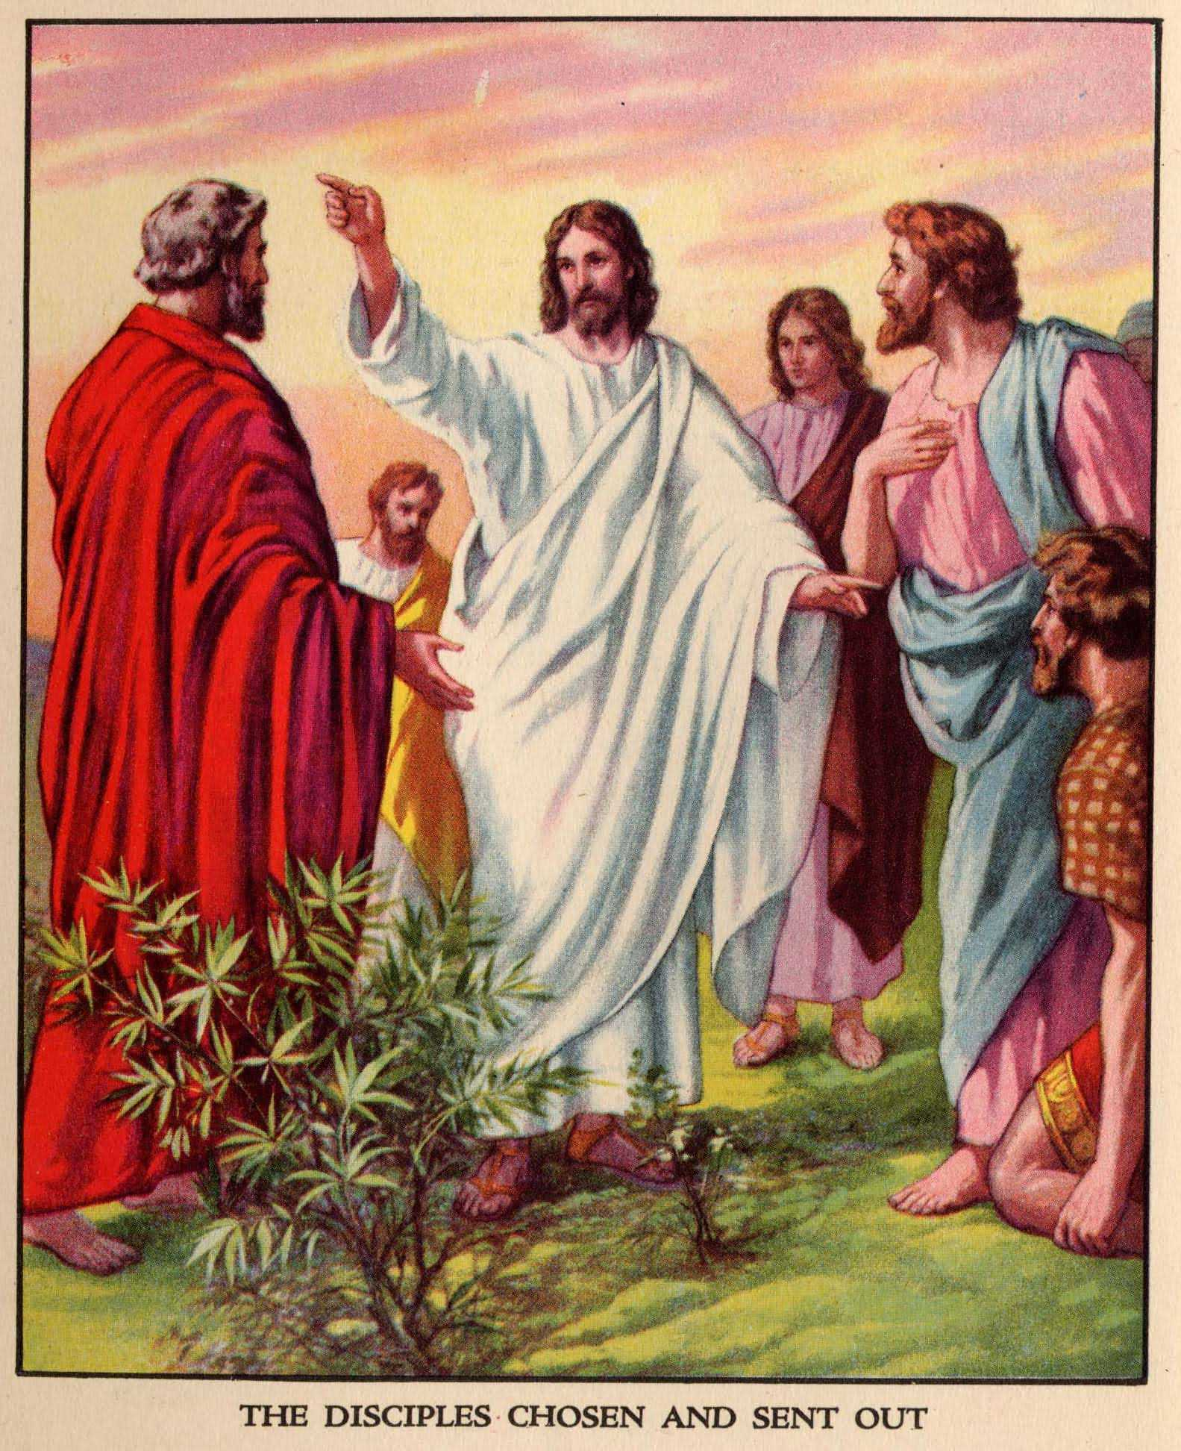
“Y yo a mi
vez
te digo que
tú eres
Pedro”

Slide 22
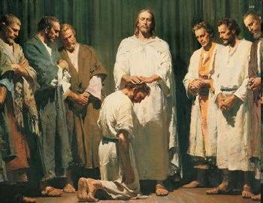
“Y sobre esta piedra edificaré mi Iglesia, y las puertas del Hades
no prevalecerán contra ella”.

Slide 23
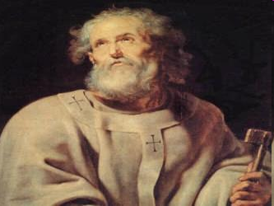
<A ti te daré las llaves del Reino de los Cielos;
y lo que ates en la tierra quedará atado en los cielos, y lo que desates en la tierra quedará desatado en los cielos.>

Slide 24
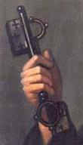
“Colgaré de su hombro la llave del palacio de
David”

Slide 25
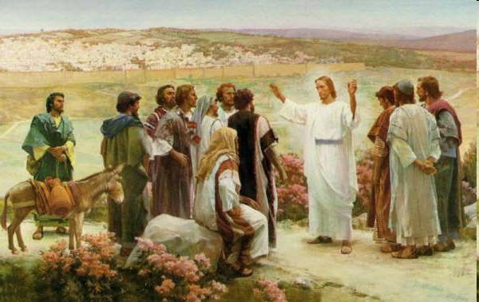
Entonces mandó a sus discípulos que no dijesen a nadie que él era el Cristo.

Slide 26
Y hoy día, ¿qué es Jesús para ti?
Jesús es LO MEJOR, nuestro GUÍA, nuestro MAESTRO, nuestro CENTRO.
Jesús es lo mejor que ha existido a todo nivel.
Fundador de la Civilización del Amor.

Slide 27
Jesús es el líder principal del nuevo pueblo de Dios.
Y Pedro está al lado.
Jesús es la piedra angular
(el globo de agua).

Slide 28
Los rostros de Cristo
¿Dónde los encontramos?

Slide 29
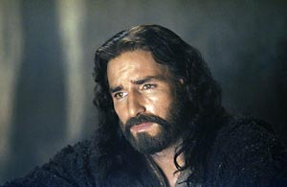
A Jesús lo encontramos en los evangelios y en las imágenes sugeridas por ellos

Slide 30
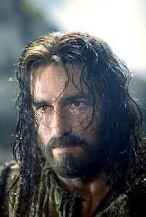
¿Dónde lo encontramos?
En su entrega por nosotros

Slide 31
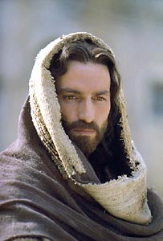
En su palabra que ilumina

Slide 32
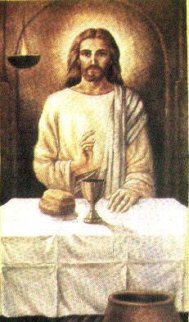
En sus sacramentos: En la Eucaristía, donde se nos da como alimento.

Slide 33
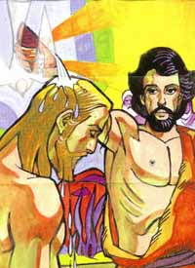
En el Bautismo,donde nos da vida.

Slide 34
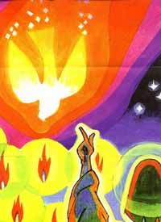
En donde nos da su Espíritu.

Slide 35
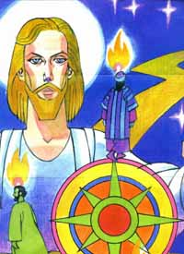
En su labor delegada.

Slide 36
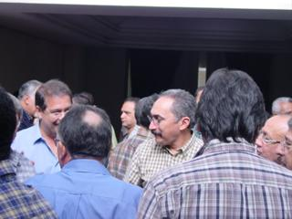
Cristo está delante de nosotros
en cada persona.

Slide 37
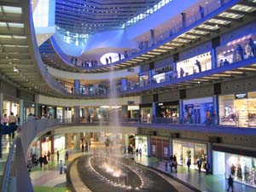
En el que logra su desarrollo.

Slide 38

En el que está satisfecho

Slide 39
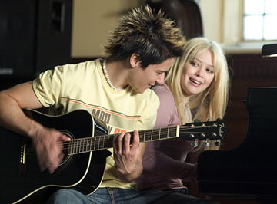
En el que está alegre.

Slide 40
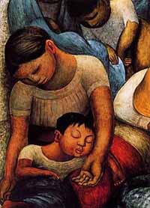
Pero de manera especial a Cristo lo encontramos en los pobres y en los que sufren

Slide 41
Señor, nosotros creemos que, como Hijo de Dios,
has traído un Mundo Nuevo.
Haz que colaboremos contigo en esa tarea.

Slide 42
Casa Hogar “Divino Niño”
Hospital Vargas
Resmas

Slide 43
Creo en Dios PADRE todopoderoso,
creador del cielo y de la tierra.
Creo en Jesucristo,
su único Hijo, nuestro Señor,
que fue concebido por obra
y gracia del Espíritu Santo,
nació de Santa María Virgen,
Padeció bajo el poder de
Poncio Pilato, fue crucificado,

Slide 44
muerto y sepultado,
descendió a los infiernos,
al tercer día resucitó
de entre los muertos,
subió a los cielos y está sentado
a la derecha de Dios Padre
Todopoderoso.
Desde allí ha de venir a juzgar
a vivos y muertos.

Slide 45
Creo en el Espíritu Santo,
la Santa Iglesia católica,
la comunión de los santos,
el perdón de los pecados,
la resurrección de la carne
y la vida eterna.
Amén.

Slide 46
Créditos:
José Martínez de Toda, S.J.
(martodaj@gmail.com)
Román Mendoza
(romanmp59@hotmail.com)
“En todo amar y servir”

